Slide 1
Badanie wykorzystania sztucznej inteligencji w procesie tworzenia dostosowującej się do użytkownika narracji w grach komputerowych
Autor: Kajetan Pynka 254495
Promotor: dr Maciej Walczyński
Notes:
Jakiegoś terminu się trzymać: fabuła, historia

Slide 2
Agenda
Motywacja
Cel i teza pracy
Przegląd literatury
Własny eksperyment
Wyniki
Podsumowanie

Slide 3
Motywacja
Narracja i immersyjne doświadczenia w grach wideo stają się coraz ważniejsze dla graczy.
Tworzenie angażujących i spójnych historii pozostaje wyzwaniem dla deweloperów gier.
Wykorzystanie zaawansowanych technologii, takich jak duże modele językowe (LLM), może potencjalnie rozwiązać te problemy i podnieść jakość narracji w grach.

Slide 4
Cel i teza pracy
Celem tej pracy jest zbadanie, w jaki sposób włączenie dużych modeli językowych (LLM) do gry typu „visual novel” może zwiększyć imersję narracyjną i zaangażowanie gracza.
Główną tezą jest to, że interaktywne dialogi generowane przez LLM zapewnią bardziej spójną i dostosowaną do gracza narrację w porównaniu z wcześniej zdefiniowanymi dialogami, co przełoży się na większe zaangażowanie i satysfakcję z gry.

Slide 5
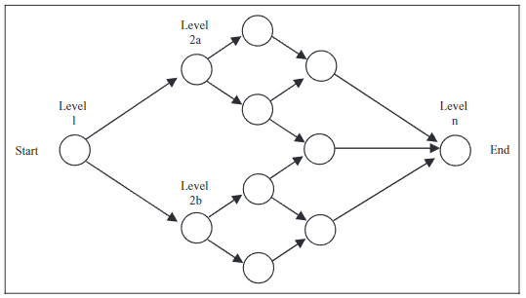
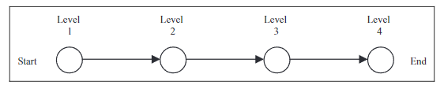
Przegląd literatury (1/2)
Liniowa struktura gry
Rozgałęziająca się struktura gry
Ip, B. (2011). Narrative Structures in Computer and Video Games: Part 1: Context, Definitions, and Initial Findings. Games and Culture, 6(2), 103-134. https://doi.org/10.1177/1555412010364982

Slide 6
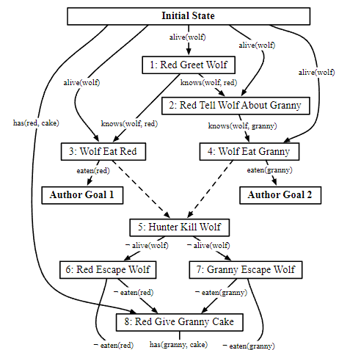
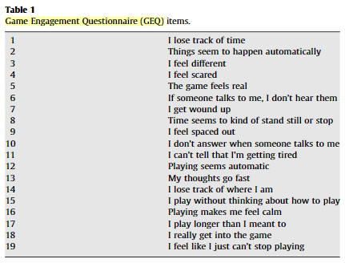
Przegląd literatury (2/2)
Kwestionariusz GEQ
Fabuła przedstawiona za pomocą POP
Jeanne H. Brockmyer, Christine M. Fox, Kathleen A. Curtiss, Evan McBroom, Kimberly M. Burkhart, Jacquelyn N. Pidruzny, The development of the Game Engagement Questionnaire: A measure of engagement in video game-playing, Journal of Experimental Social Psychology, Volume 45, Issue 4, 2009,
ISSN 0022-1031, https://doi.org/10.1016/j.jesp.2009.02.016.
Riedl, M., Thue, D., Bulitko, V. (2011). Game AI as Storytelling. In: González-Calero, P., Gómez-Martín, M. (eds) Artificial Intelligence for Computer Games. Springer, New York, NY.
https://doi.org/10.1007/978-1-4419-8188-2_6

Slide 7


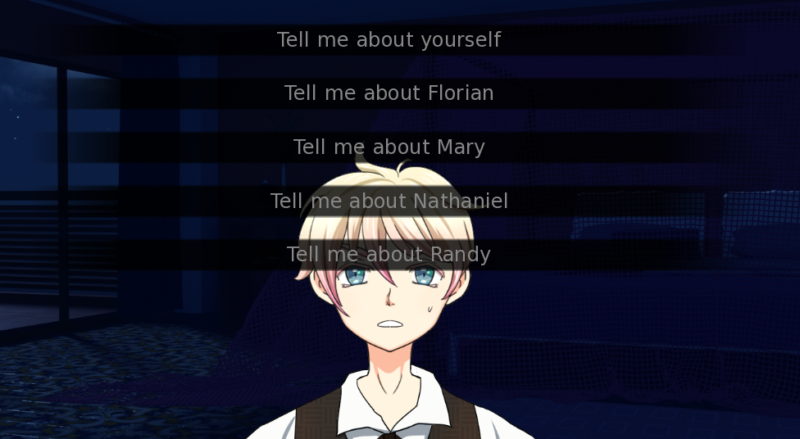
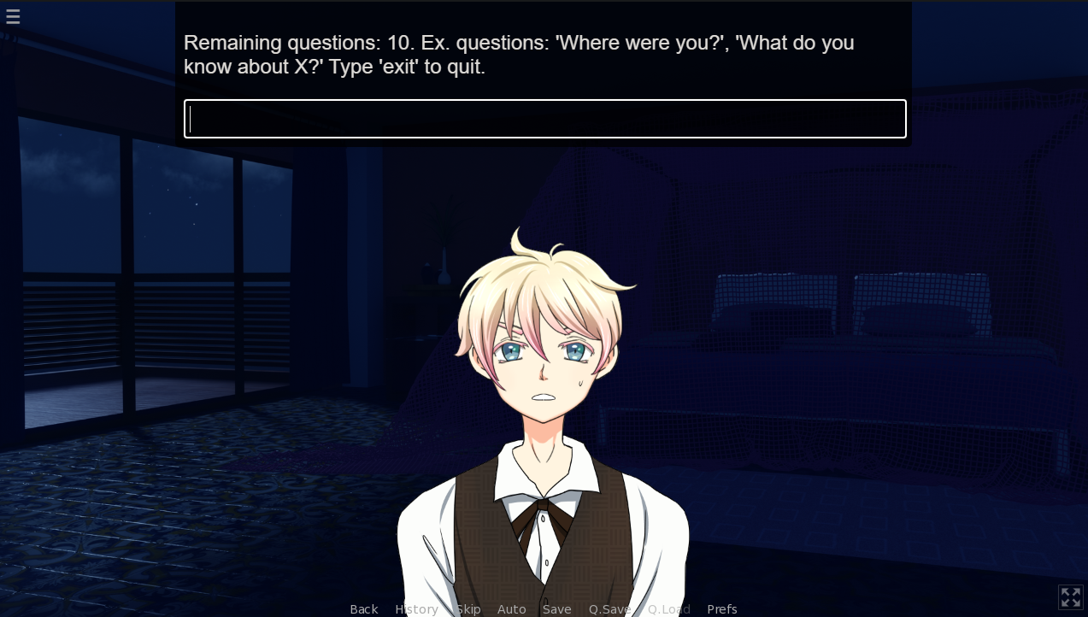
Własny eksperyment (1/2)
Gry na silniku Ren’Py na platformie Steam
Logo Ren’Py
Notes:
Ren'Py is a free and cross platform engine for digital storytelling. Ren'Py is free to use with commercial and non-commercial games + Open Source
Każda postać to inna sesja z LLM.

Slide 8
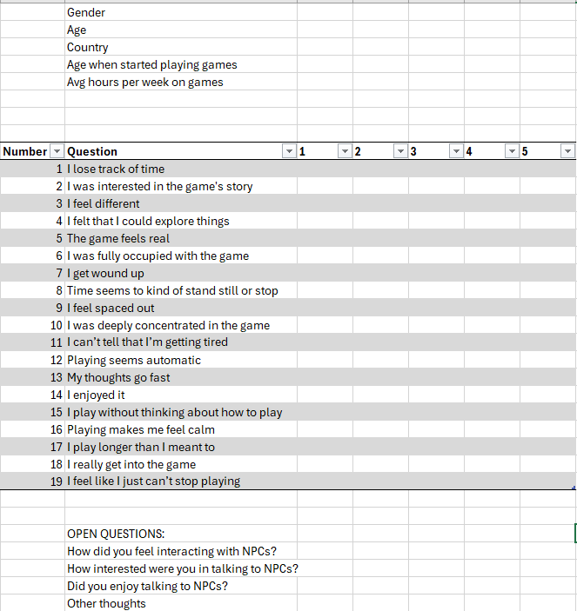
Własny eksperyment (2/2)
Notes:
Uzasadnić że mało ludzi dlatego jest taki dziki A/B.

Slide 9
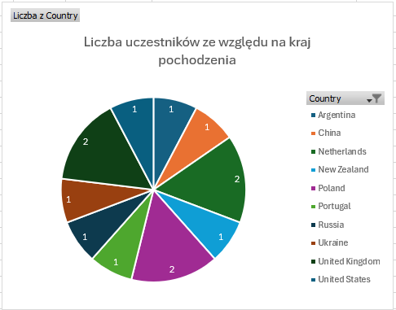
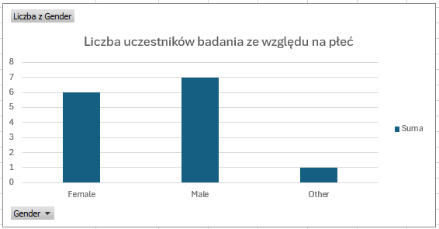
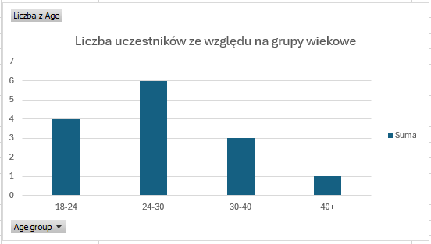
Próba badawcza

Slide 10
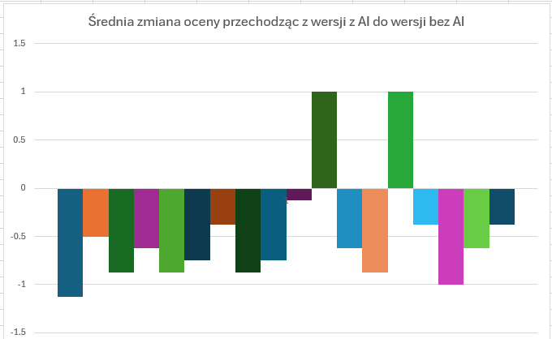
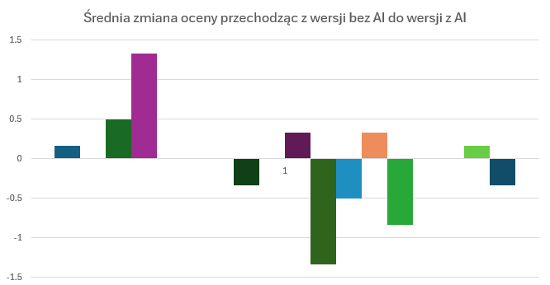
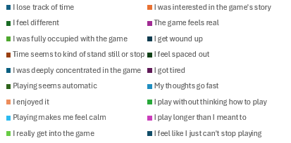
Wyniki (1/2)

Slide 11
Wyniki (2/2)

Slide 12
Podsumowanie

Slide 13
Kolejne kroki
Replikacja badań na większą skalę z większą liczbą uczestników
Eksploracja innych gatunków gier poza badanym
Przetestowanie alternatywnych dużych modeli językowych
Ponowne badania w przyszłości po pojawieniu się nowszych, ulepszonych modeli

Slide 14
Bibliografia
Ip, B. (2011). Narrative Structures in Computer and Video Games: Part 1: Context, Definitions, and Initial Findings. Games and Culture, 6(2), 103-134. https://doi.org/10.1177/1555412010364982
Riedl, M., Thue, D., Bulitko, V. (2011). Game AI as Storytelling. In: González-Calero, P., Gómez-Martín, M. (eds) Artificial Intelligence for Computer Games. Springer, New York, NY. https://doi.org/10.1007/978-1-4419-8188-2_6
Jeanne H. Brockmyer, Christine M. Fox, Kathleen A. Curtiss, Evan McBroom, Kimberly M. Burkhart, Jacquelyn N. Pidruzny, The development of the Game Engagement Questionnaire: A measure of engagement in video game-playing, Journal of Experimental Social Psychology, Volume 45, Issue 4, 2009, ISSN 0022-1031, https://doi.org/10.1016/j.jesp.2009.02.016

